Slide 1
§8.3 平面及其方程
一、平面的点法式方程
二、平面的一般方程
三、两平面的夹角
首页
上页
返回
下页
结束
铃

Slide 2
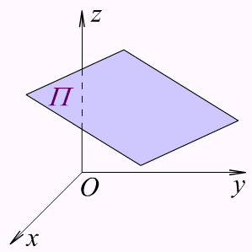
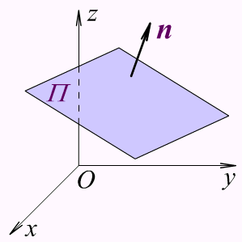
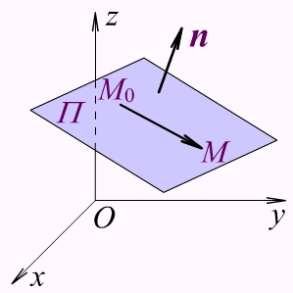
一、平面的点法式方程
法线向量
如果一非零向量垂直于一平面, 这向量就叫做该平面的法线向量.
平面上的任一向量均与该平面的法线向量垂直.
唯一确定平面的条件
当平面Π上一点M₀(x₀, y₀, z₀)和它的一个法线向量n=(A, B, C)为已知时, 平面Π的位置就完全确定了.
下页

Slide 3
一、平面的点法式方程
平面的点法式方程
已知M₀(x₀, y₀, z₀)为平面Π上一点, n=(A, B, C)为平面Π的一个法线向量.
设M(x, y, z)是平面Π上的任一点, 则有
因为 n=(A, B, C),
所以 A(x−x₀)+B(y−y₀)+C(z−z₀)=0.
这就是平面Π的方程, 称为点法式方程.
下页

Slide 4
平面的点法式方程
过点M₀(x₀, y₀, z₀)且法线向量为n=(A, B, C)的平面的方程为 A(x−x₀)+B(y−y₀)+C(z−z₀)=0.
例1 求过点(2, −3, 0)且以n=(1, −2, 3)为法线向量的平面的方程.
解
根据平面的点法式方程, 得所求平面的方程为
(x−2)−2(y+3)+3z=0,
即 x−2y+3z−8=0.
下页

Slide 5
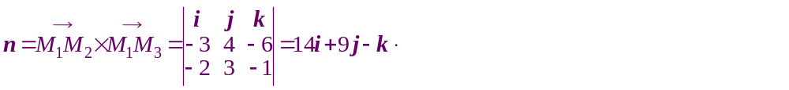
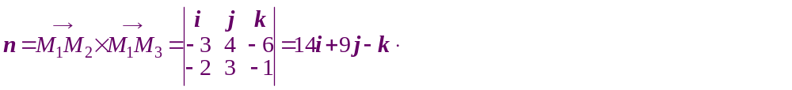
平面的点法式方程
过点M₀(x₀, y₀, z₀)且法线向量为n=(A, B, C)的平面的方程为 A(x−x₀)+B(y−y₀)+C(z−z₀)=0.
例2 求过三点M₁(2,−1, 4)、M₂(−1, 3,−2)和M₃(0, 2, 3)的平面的方程.
解
所以
根据平面的点法式方程, 得所求平面的方程为
14(x−2)+9(y+1)−(z−4)=0,
即14x+9y−z−15=0.
首页

Slide 6
二、平面的一般方程
由于平面的点法式方程是x, y, z的一次方程, 而任一平面都可以用它上面的一点及它的法线向量来确定, 所以任一平面都可以用三元一次方程来表示 .
反过来, 可以证明任一三元一次方程Ax+By+Cz+D=0的图形总是一个平面.
方程Ax+By+Cz+D=0称为平面的一般方程, 其法线向量为n=(A, B, C).
例如, 方程3x−4y+z−9=0表示一个平面, n=(3,−4, 1)是这平面的一个法线向量.
下页

Slide 7
平面的一般方程为Ax+By+Cz+D=0,其法线向量为n=(A, B, C).
讨论：
1.填写下表:
平面方程
By+Cz+D=0
Ax+Cz+D=0
Ax+By+D=0
Cz+D=0
Ax+D=0
By+D=0
法线向量
法线向量垂直于
平面平行于
n=(0, B, C)
n=(A, 0, C)
n=(A, B, 0)
n=(0, 0, C)
n=(A, 0, 0)
n=(0, B, 0)
x轴
y轴
z轴
x轴和y轴
y轴和z轴
x轴和z轴
x轴
y轴
z轴
xOy平面
yOz平面
zOx平面
2.平面Ax+By+Cz=0有什么特点？
提示： D=0, 平面过原点.
下页

Slide 8
平面的一般方程为Ax+By+Cz+D=0,其法线向量为n=(A, B, C).
例3 求通过x轴和点(4, −3, −1)的平面的方程.
解
可设此平面的方程为
By+Cz=0.
又因为此平面通过点(4, −3, −1), 所以有
−3B−C=0.
将C=−3B其代入所设方程, 得
By−3Bz=0.
于是所求的平面方程为
y−3z=0.
提示：
平面通过x轴, 表明A=0(它的法线向量垂直于x轴)且D=0(它通过原点).
下页

Slide 9
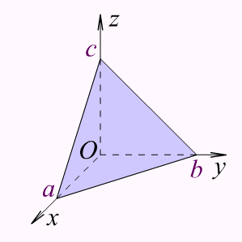
例4 设一平面与x、y、z轴的交点依次为P(a, 0, 0)、
Q(0, b, 0)、R(0, 0, c), 求此平面的方程(a≠0, b≠0, c≠0).
解
设所求平面的方程为Ax+By+Cz+D=0.
因为点P、Q、R都在这平面上, 所以它们的坐标都满足所设方程, 即有
aA+D=0, bB+D=0, cC+D=0,
将其代入所设方程, 得
上述方程叫做平面的截距式方程, 而a、b、c依次叫做平面在x、y、z轴上的截距.
下页

Slide 10
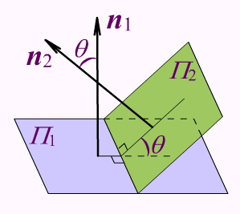
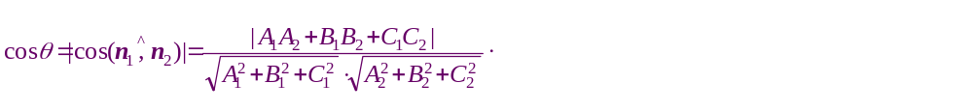
三、两平面的夹角
两平面的法线向量的夹角(通常指锐角)称为两平面的夹角.
设平面Π₁和Π₂的法线向量分别为
n₁=(A₁, B₁, C₁),
n₂=(A₂, B₂, C₂),
那么平面Π₁和Π₂的夹角θ 应满足
下页

Slide 11
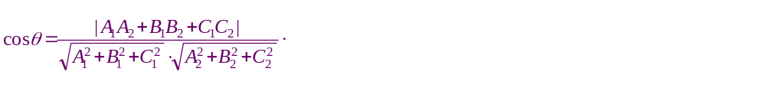
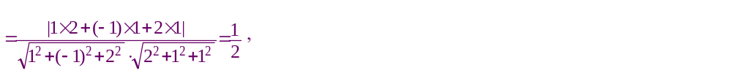
平面A₁x+B₁y+C₁z+D₁=0和A₂x+B₂y+C₂z+D₂=0夹角的余弦:
例5 求两平面 x−y+2z−6=0和2x+y+z−5=0的夹角.
解
n₁=(1, −1, 2), n₂=(2, 1, 1). 因为
下页

Slide 12
平面A₁x+B₁y+C₁z+D₁=0和A₂x+B₂y+C₂z+D₂=0夹角的余弦:
两平面垂直的条件
平面A₁x+B₁y+C₁z+D₁=0和A₂x+B₂y+C₂z+D₂=0互相垂直的充要条件是
A₁A₂+B₁B₂+C₁C₂=0.
两平面平行的条件
平面A₁x+B₁y+C₁z+D₁=0和A₂x+B₂y+C₂z+D₂=0互相平行的充要条件是
A₁: A₂=B₁: B₂=C₁: C₂.
下页

Slide 13
例6 一平面通过两点M₁(1, 1, 1)和M₂(0, 1, −1)且垂直于平面 x+y+z=0, 求它的方程.
解
从点M₁到点M₂的向量为n₁=(−1, 0, −2),
平面x+y+z=0的法线向量为n₂=(1, 1, 1).
方法一：
设所求平面的法线向量为n=(A, B, C).
因为M₁和M₂在所求平面上, 所以n⊥n₁, 即
−A−2C=0, A=−2C.
又因为所求平面垂直于平面x+y+z=0, 所以n⊥n₁, 即
A+B+C=0, B=C.
由点法式方程, 所求平面为
−2C(x−1)+C(y−1)+C(z−1)=0,
即 2x−y−z=0.
下页

Slide 14
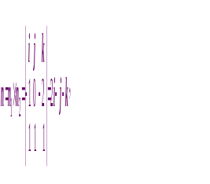
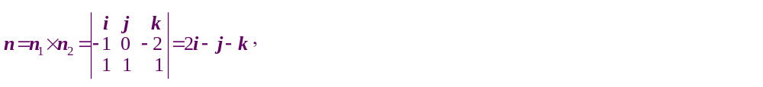
例6 一平面通过两点M₁(1, 1, 1)和M₂(0, 1, −1)且垂直于平面 x+y+z=0, 求它的方程.
解
从点M₁到点M₂的向量为n₁=(−1, 0, −2),
平面x+y+z=0的法线向量为n₂=(1, 1, 1).
方法二：
所求平面的法线向量n可取为n₁×n₂.
因为
所以所求平面方程为
2(x−1)−(y−1)−(z−1)=0,
即 2x−y−z=0.
下页

Slide 15
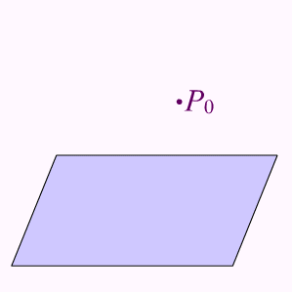
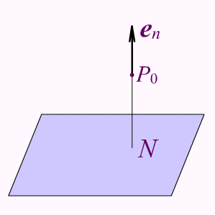
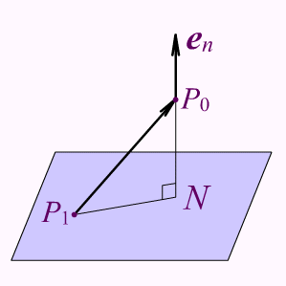
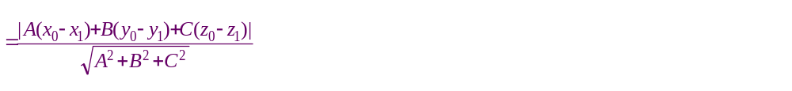
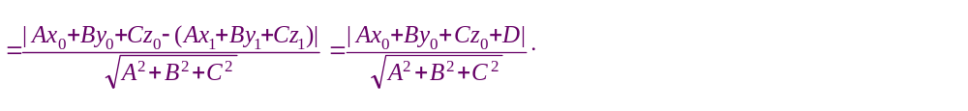
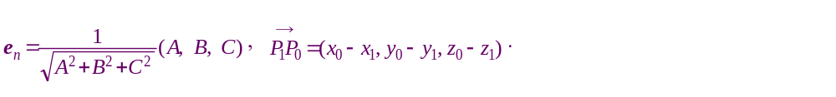
例7 设P₀(x₀, y₀, z₀)是平面Ax+By+Cz+D=0外一点, 求P₀到这平面的距离.
解
设e_{n}是平面上的单位法线向量.
在平面上任取一点P₁(x₁, y₁, z₁),
则P₀到这平面的距离为
提示：
下页

Slide 16
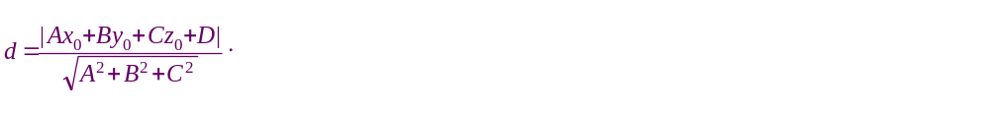
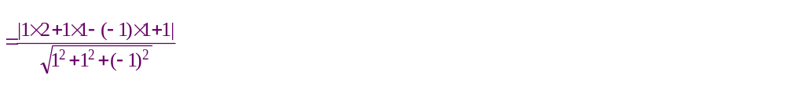
点P₀(x₀, y₀, z₀)到平面Ax+By+Cz+D=0距离:
例8 求点(2, 1, 1)到平面 x+y−z+1=0的距离.
解
结束

